Slide 1
MMO 게임 서버 개발 프로젝트
장민석

Slide 2
요약
클라이언트가 서버에 Connect하면 서버는 그 클라이언트를 Accept 처리
클라이언트와 서버에 동일한 IP주소와 포트 번호를 부여한 후에 연결을 시도
클라이언트가 서버로 패킷을 Send하면 서버는 그 패킷을 Recv해서 패킷을 처리
멀티스레드 프로그래밍을 활용해서 여러 개의 스레드가 패킷을 받으면 일감을 정리한 후에 차례대로 처리 -> IOCP 활용

Slide 3
서버 도식
CreateIoCompletionPort
Register
거대한 큐
Register
소켓
객체
Dispatch
워커 쓰레드
워커 쓰레드
워커 쓰레드
워커 쓰레드

Slide 4
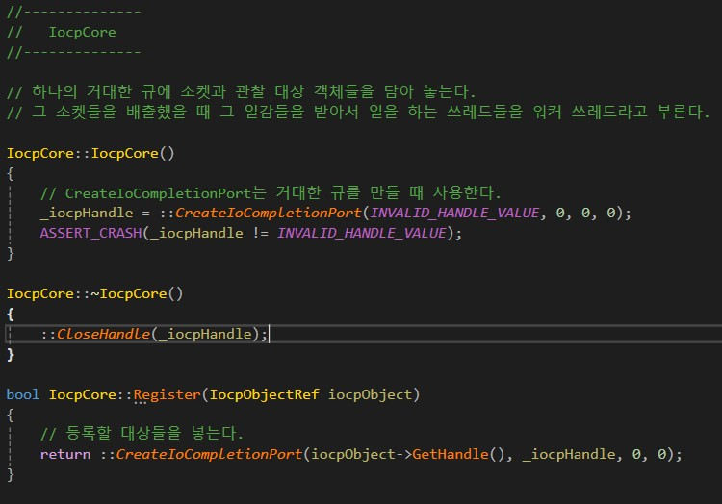
IOCP 사용
IOCP 함수들을 사용해서 비동기화

Slide 5
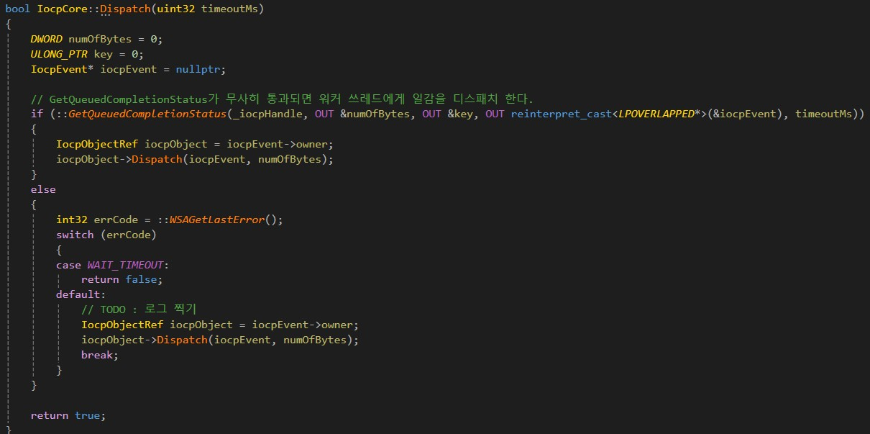
IOCP 사용

Slide 6
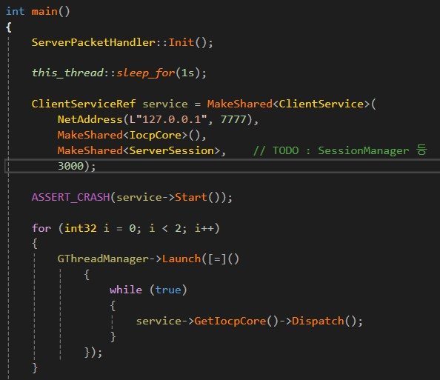
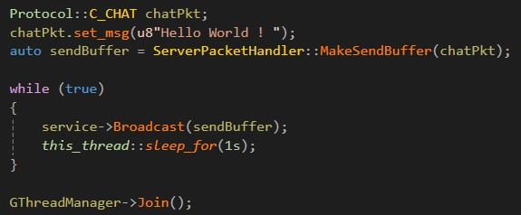
클라이언트 코드

Slide 7
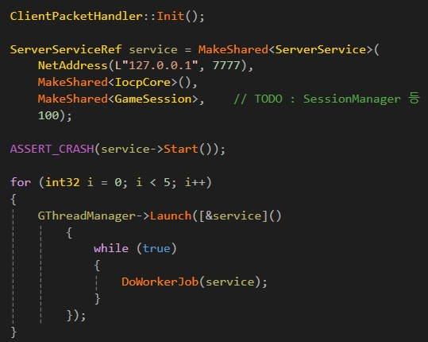
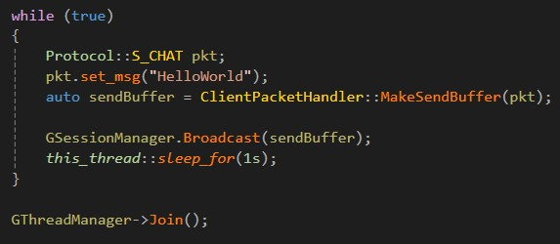
서버 코드

Slide 8
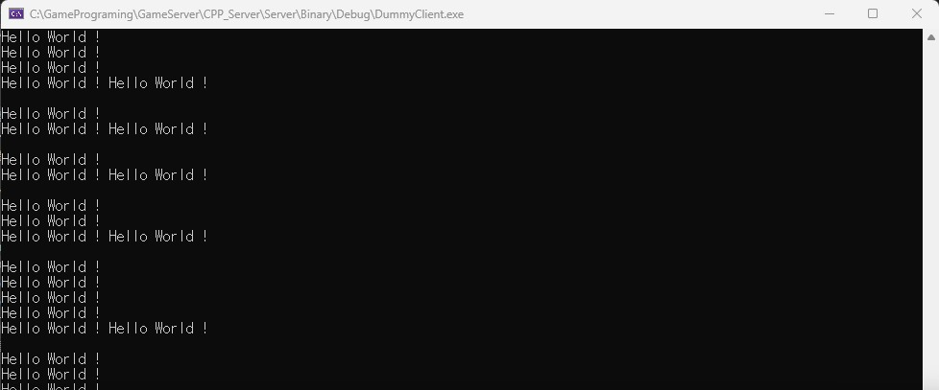
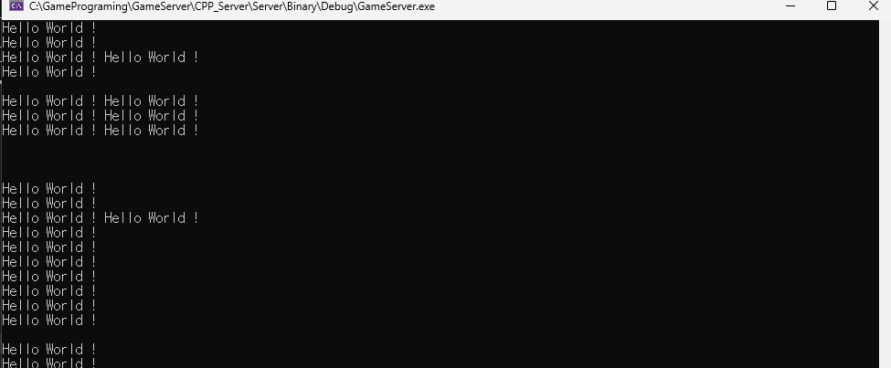
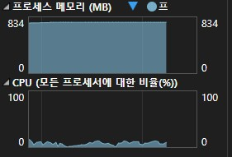
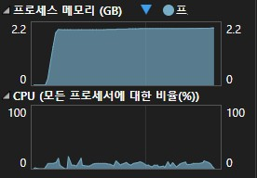
클라이언트
서버
클라이언트 1000명 접속
클라이언트 3000명 접속

